Slide 1


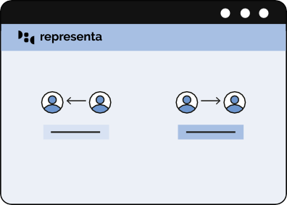
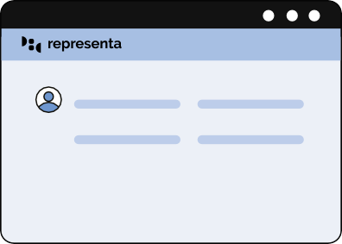
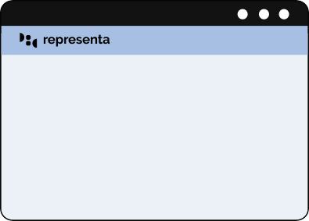



Has de fer un tràmit per un familiar, amic o empresa?
Respresenta’ls de forma fàcil!
El registre d’apoderaments (Representa) permet fer constar les representacions que els ciutadans, professionals i empreses atorguen a tercers per actuar en el seu nom davant de les Administracions Públiques.
Com fer-ho?
1.
Entra a la web de Representa:
2.
Identifica’t amb
un dels mecanismes acceptats
representa.cat/xxxxxxxxxx/xxx
3.
Selecciona si vols representar a una persona o que et repesentin a tu
DADES DE CONTACTE
Cognom
Nom
MES
Tramitar
NIF
Email
Rebre notificacions
Consultar
4.
Introdueix les dades de contacte, així com
les dades de la persona a representar
5.
Defineix el tipus de representació i la durada d’aquesta
AOC
6.
L’altre persona rebrà un avís per SMS i/o correu electrònic, amb un enllaç per acceptar aquesta representació
Servei prestat per:

